Slide 1
LA CHIRURGIA ROBOTICA NELLE URGENZE DOPO CHIRURGIA BARIATRICA
Carlo Nagliati
SS Obesity unit, gorizia

Slide 2
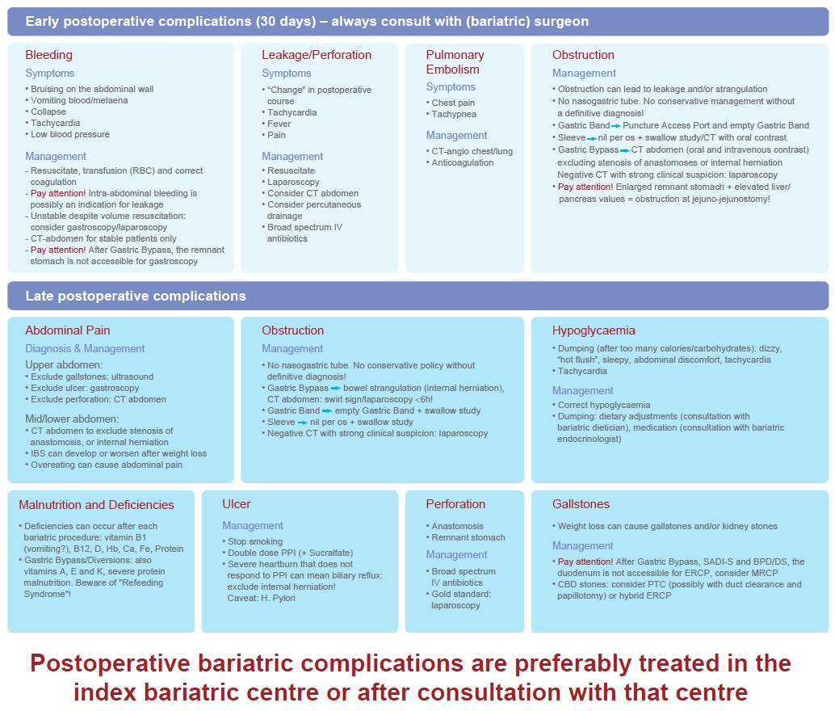

Slide 3
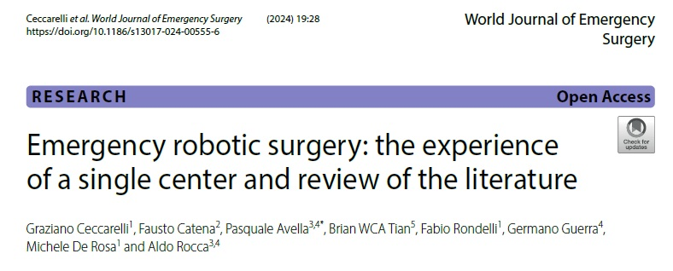

Slide 4
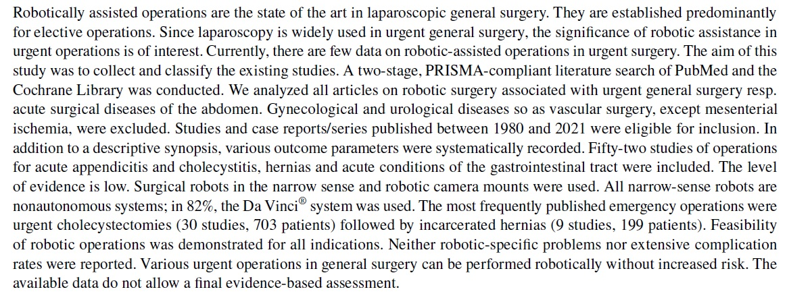

Slide 5
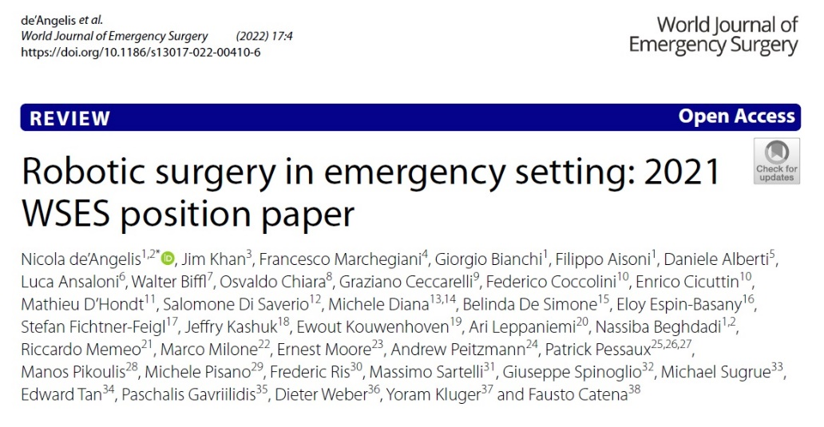
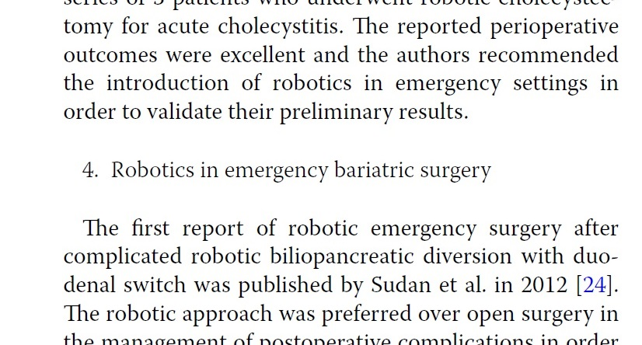

Slide 6
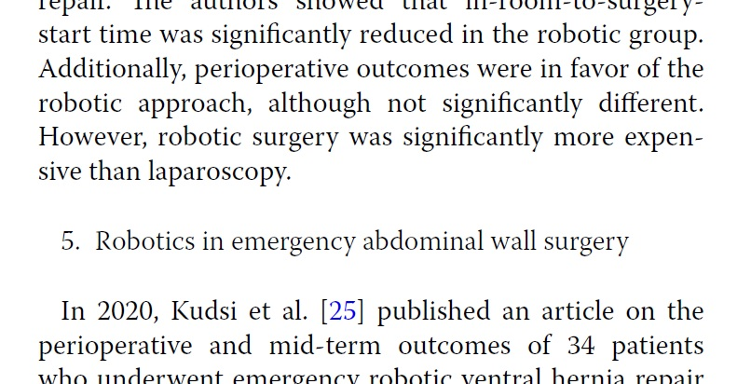

Slide 7
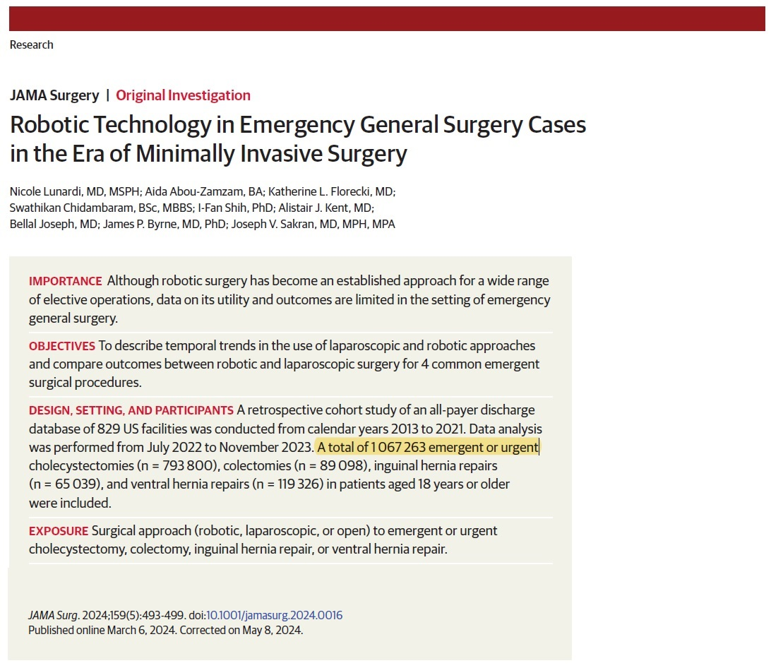
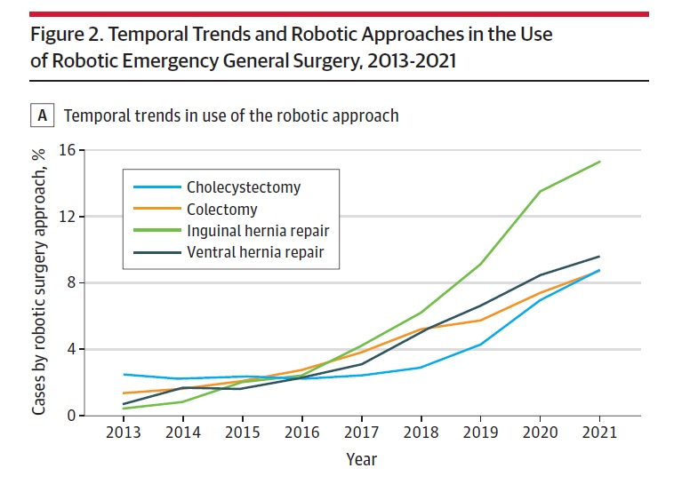

Slide 8
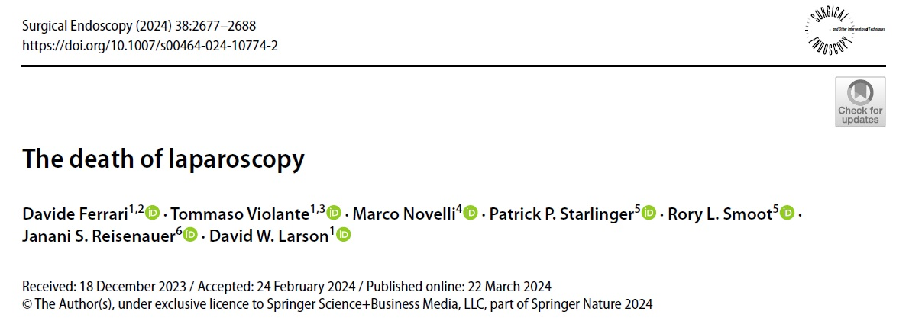
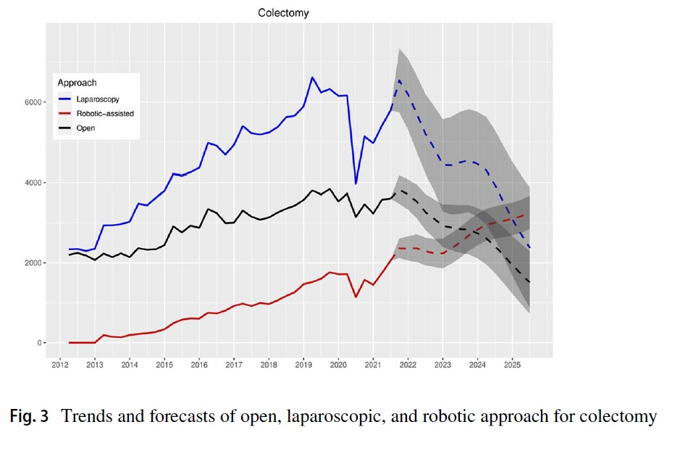
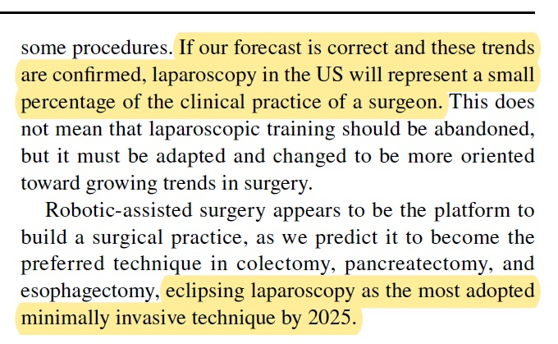

Slide 10
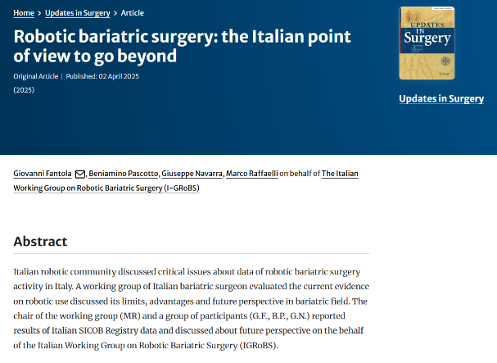
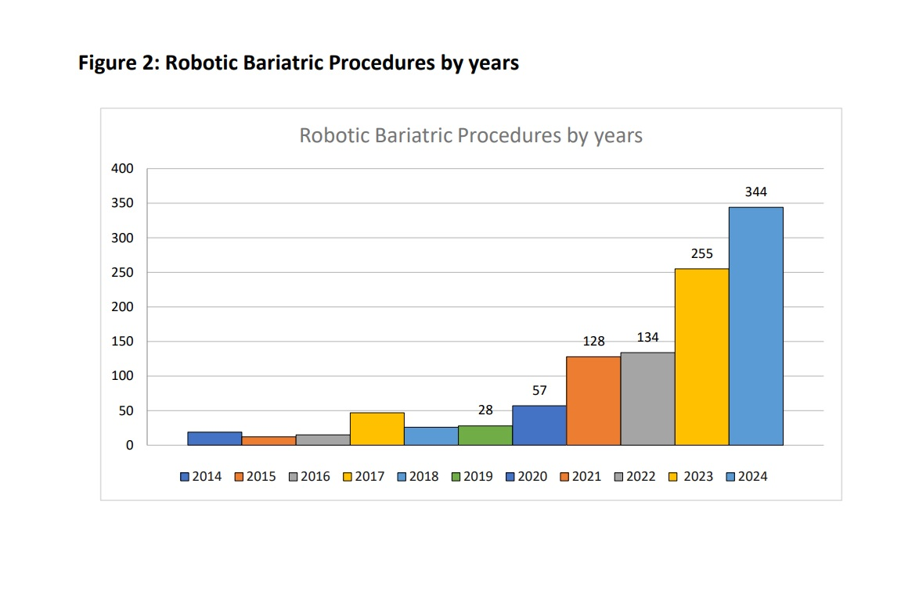

Slide 11
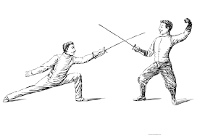
CONCLUSIONI ?..
… ‘till now, common sense instead of evidences …
CONSIDERAZIONI
Il trend degli interventi robotici (elettivi e in urgenza) è in crescita
Tendenza a un «confronto» fra robotica e laparoscopia

Slide 12
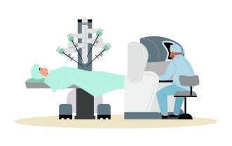

Slide 13
Grazie

